Slide 1
राष्ट्रिय कृषिगणना २०७८ गणक तथा सुपरिवेक्षकको तालिम मितिः चैत २९, २०७८ .....जिल्ला
पाँचौ दिनको चौथो सत्र
लगत २: कृषक परिवार प्रश्नावली
भाग १० कृषि ऋण, बीमा र अनुदान

Slide 2
प्रस्तुतिका विषय र सन्दर्भ सामाग्री
सन्दर्भ सामाग्री
गणना पुस्तिका
पेज नं ७९ देखि ८१ सम्म
प्रस्तुतिका विषय
लगत २: कृषक परिवार प्रश्नावली
भाग १० कृषि ऋण, बीमा र अनुदान
2

Slide 3
भाग १० कृषि ऋण, बीमा र अनुदान
कृषक परिवारले पशुपन्छीपालन, माछापालन, मौरी तथा रेशमपालनका साथसाथै उन्नत बिउ, रासायनिक मल, कृषि औजार खरिद आदि गर्ने प्रयोजनका लागि कृषि ऋण लिएको हुन सक्छ ।
कृषि ऋणसम्बन्धी प्रश्नमा कृषकले लिएको ऋण तिर्न बाँकी छ÷छैन, ऋणको स्रोत तथा ऋण वा थप ऋणको आवश्यकता र प्रयोजनसम्बन्धी जानकारी लिन खोजिएको छ ।
यसै गरी कृषक परिवारले कृषि क्रियाकलापकोलागि गरेको बीमा तथा प्राप्त गरेको अनुदान र सोको प्रयोजनसमेत यस भागमा लिन खोजिएको छ ।
3

Slide 4
कृषक परिवारले कृषि कार्यको लागि ऋण लिएको भए कोड १ मा गोलो घेरा लगाई प्रश्न नं. १०.२ सोध्दै जानुपर्छ ।
ऋण नलिएको भए कोड २ मा गोलो घेरा लगाई प्रश्न नं. १०.३ देखि सोध्दै जानुपर्छ ।
गणनाको दिनमा मुख्य कृषकले ऋण तिर्न बाँकी भए मात्र यहाँ ऋण लिएको मानिन्छ।
गणनाको दिनअगावै ऋण तिरी सकेको भए ऋण लिएको मानिँदैन र त्यस्ता कृषकहरूलाई प्रश्न नं. १०.३ देखि सोध्दै जानुपर्छ ।
4

Slide 5
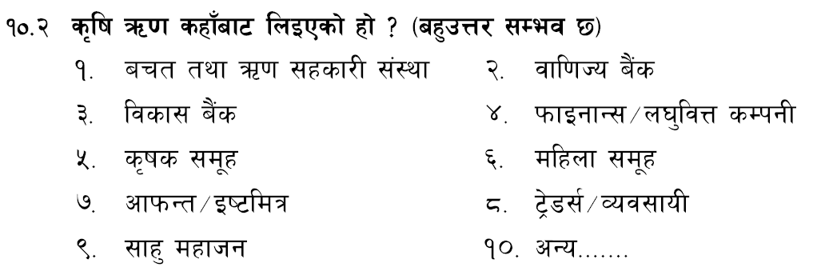
कृषकले कृषि ऋण कहाँकहाँबाट लिएको हो सोधी उपयुक्त कोडहरूमा गोलो घेरा लगाउनुपर्छ ।
बचत तथा ऋण सहकारी संस्थाबाट लिएको भए कोड १ मा, वाणिज्य बैंकबाट लिएको भए कोड २ मा, विकास बैंकबाट लिएको भए कोड ३ मा, फाइनान्स÷लघुवित्त कम्पनीबाट भए कोड ४ मा, कृषक समूहबाट भए कोड ५ मा, महिला समूहबाट भए कोड ६ मा, आफन्त÷इष्टमित्रबाट भए कोड ७ मा, टे«डर्स÷व्यवसायीबाट भए कोड ८ र साहु महाजनबाट भए कोड ९ मा गोलो घेरा लगाउनुपर्छ ।
5

Slide 6
यी बाहेक अन्य कुनै स्रोतबाट लिएको भए कोड १० मा गोलो घेरा लगाएर स्रोतको नाम पनि लेख्नुपर्छ ।
यहाँ वाणिज्य बैंकअन्तर्गत नेपाल बैंक लिमिटेड, राष्ट्रिय वाणिज्य बैंकलगायत राष्ट्र बैकको मापदण्डअनुसार क वर्गका सबै बैंकहरू पर्छन् ।
एउटा भन्दा बढी स्रोतबाट ऋण लिएर तिर्न बाँकी रहेछ भने कुन कुन स्रोतबाट लिएको हो लिएको स्रोतहरुमा गोलो घेरा लगाउनुपर्दछ ।
बचत तथा ऋण सहकारी बाहेक अन्य प्रकारका सहकारी भएता पनि कोड १ मा नै गोलोघेरा लगाउनु पर्दछ।
6

Slide 7
कृषिकार्यको लागि ऋण÷थप ऋणको आवश्यकता छ÷छैन सोधी उपयुक्त कोडमा गोलोघेरा लगाउनु पर्दछ ।
यो प्रश्नमा कृषि ऋण नलिएकालाई ऋणको आवश्यकता र ऋण पहिले नै लिएर तिर्न बाँकी भएकालाई थप ऋणको आवश्यकता छ÷छैन सोध्नुपर्दछ ।
यदि यस्तो ऋण वा थप ऋणको आवश्यकता छ भन्ने उत्तर आएमा कोड १ मा गोलोघेरा लगाई प्रश्न नं. १०.४ देखि सोध्नुपर्दछ र छैन भन्ने उत्तर आएमा कोड २ मा गोलोघेरा लगाई प्रश्न नं. १०.५ देखि सोध्नुपर्दछ ।
7

Slide 8
कृषि चलनलाई मल÷बीउ÷बिषादी खरिद, सिंचाइ सुविधा लागि, कृषि औजार खरिद, पशुपन्छीपालन, माछापालन, मौरीपालन, च्याउखेती, पुष्पखेती÷नर्सरी खेती, कृषिजन्य संरचना र अन्य कृषि प्रयोजन गर्ने उद्देश्य वा प्रयोजनका लागि ऋण वा थप ऋणको आवश्यकता परेको हुनसक्दछ ।
प्रश्नमा दिइएका कोड १ देखि १० सम्म उल्लेखित मध्ये जुन मुख्य उद्देश्य या प्रयोजनका लागि ऋण वा थप ऋणको आवश्यकता परेको हो उक्त कोडमा गोलो घेरा लगाउनु पर्दछ । कोड १० मा गोलो घेरा लगाएको अवस्थामा अन्य कृषि प्रयोजन के हो सोधी खुलाउनुपर्दछ ।
8

Slide 9
सन्दर्भ अवधिमा कृषक परिवारले खाद्यान्न बाली, तरकारी बाली, पशुपालन, माछापालन लगायतका कुनै पनि कृषि कार्यको लागि बीमा गरेको भए कोड १ मा गोलो घेरा लगाई प्रश्न १०.६ सोध्नुपर्छ ।
बीमा नगरेको भए कोड २ मा गोलो घेरा लगाई प्रश्न १०.७ देखि सोध्दै जानुपर्छ ।
9

Slide 10
कृषक परिवारले खाद्यान्न बाली, तरकारी बाली, फलफूल बाली, नगदे बाली, पशुपालन, पन्छीपालन, माछापालन, मौरीपालन, च्याउखेती, पुष्पखेती, कृषिजन्य भौतिक संरचना र अन्य कृषि कार्य लगायतका एक वा बहु कृषि क्रियाकलापका लागि बीमा गरेको हुन सक्छ ।
सन्दर्भ अवधिमा कृषक परिवारले जुन-जुन कृषि कार्यका लागि बीमा गरेको हो सोलाई जनाउने कोडहरूमा गोलो घेरा लगाउनुपर्छ ।
कोड १२ मा गोलो घेरा लगाएको अवस्थामा अन्य कुन कृषि क्रियाकलापको लागि बीमा गरेको थियो सोधी खुलाउनुपर्छ ।
10

Slide 11
सन्दर्भ अवधिमा कृषक परिवारले कृषि कार्यको लागि सरकारी अनुदान प्राप्त गरेको भए कोड १ मा गोलो घेरा लगाई प्रश्न नं. १०.८ सोध्दै जानुपर्छ ।
सरकारी अनुदान प्राप्त नगरेको भए कोड २ मा गोलो घेरा लगाई प्रश्न नं. ११.१ देखि सोध्न शुरु गनुपर्छ ।
11

Slide 12
कृषक परिवारले रासायनिक मल, प्राङ्गारिक मल, कृषिजन्य संरचना÷पूर्वाधार, सिँचाइ, भन्सार छुट, विद्युत महसुल छुट, बिउ÷बेर्ना÷घाँस, उन्नत नश्ल, कृषिऔजार÷उपकरण÷यन्त्र लगायतका एक वा बहु क्रियाकलापका लागि सरकारी अनुदान प्राप्त गरेको हुन सक्छ ।
सन्दर्भ अवधिमा कृषक परिवारले जुन जुन कृषि क्रियाकलापका लागि सरकारी अनुदान प्राप्त गरेको थियो सोलाई जनाउने उपयुक्त कोडहरूमा गोलो घेरा लगाउनुपर्छ ।
कोड १० मा गोलो घेरा लगाएको अवस्थामा अन्य कुन कृषि कार्यको लागि सरकारी अनुदान प्राप्त गरेको थियो सोधी खुलाउनुपर्छ ।
12

Slide 13
छलफल तथा प्रश्नोत्तर

Slide 14
पुनरावलोकनका लागि केही प्रश्नहरू
कृषि ऋण भनेको के हो ?
कृषि ऋण को सन्दर्भ समय के हो?
कृषि क्रियाकलापको विमा भनेको के हो ?
कृषि कार्यको लागि सरकारी अनुदान भनेको के हो ?
14

Slide 15
सारांश तथा निष्कर्ष
लगत २ कृषक परिवार प्रश्नावली
भाग ९M कृषि कामदारसम्बन्धी विवरण
भाग १० कृषि ऋण, बीमा र अनुदान
भाग ११ वातावरण
15

Slide 16
विस्तृत जानकारीका लागि गणना पुस्तिकाको पेज ७९ देखि ८१ सम्म अध्ययन गर्नुहोस्
धन्यवाद!
16

